Slide 1
BÀI 1 : TỔNG QUAN
Khái niệm Hệ điều hành
Cấu trúc phần cứng.
Đa chương và Chia sẽ thời gian.
Hoạt động của Hệ điều hành.

Slide 2
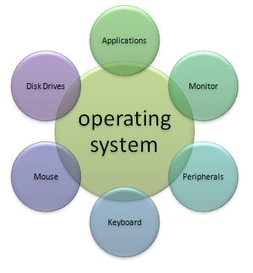
1.1 Khái niệm Hệ điều hành

Slide 3




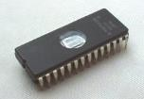
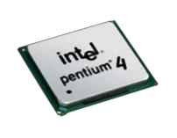
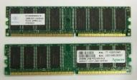

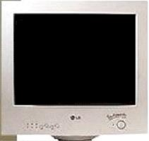



1. Giới thiệu
Ứng dụng
Phần mềm
Hệ thống Windows XP, 7, 8, ...
Thiết bị xử lý
và lưu trữ
Thiết bị xuất (monitor)
Phần cứng
Thiết bị nhập liệu

Slide 4
2. Giới thiệu
Hệ điều hành
Là 1 chương trình quản lý phần cứng máy tính
Trung gian giữa người dùng và phần cứng máy tính
Cung cấp môi trường cho các ứng dụng khác thực thi
Hệ điều hành mạng
Là 1 hệ điều hành
Cung cấp những khả năng cần thiết để kết nối mạng
VD: WinXP, Win 2000 server

Slide 5
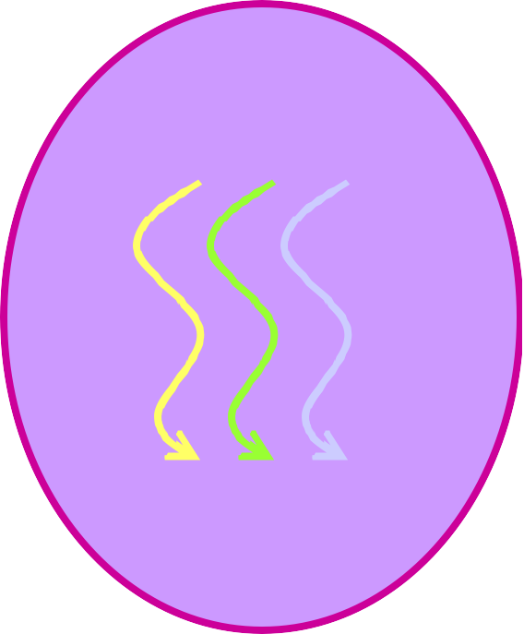
3. Giới thiệu
Tiến trình (Process)
Chương trình đang thực thi trên máy
VD: mở 1 file word ➔ tạo ra 1 tiến trình P_{W}
Tiểu trình (thread)
Một dòng xử lý trong 1 tiến trình
Một tiến trình có 1 hay nhiều tiểu trình
VD: trong tiến trình P_{W}
Luồng nhận thao tác của người dùng
Luồng kiểm tra lỗi
…
Process P
T2
T1
T 3
int a;

Slide 6
4. Thành phần Hệ thống máy tính
Hệ thống máy tính có thể được chia thành bốn thành phần
Phần cứng,
Hệ điều hành,
Chương trình ứng dụng và chương trình hệ thống ngoài hệ điều hành
Người dùng.

Slide 7
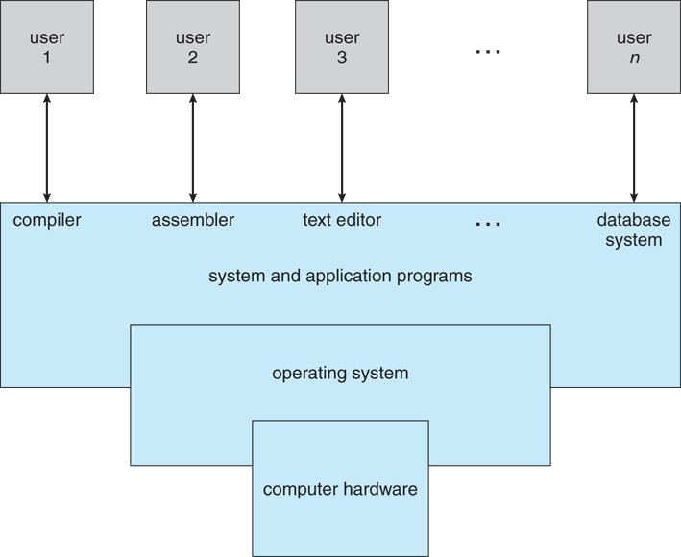
4. Thành phần Hệ thống máy tính

Slide 8
Khái niệm Hệ điều hành
Hệ điều hành là một bộ chương trình liên quan mật thiết đến phần cứng, có các chức năng chủ yếu sau :
Cung cấp môi trường làm việc cho phép người dùng thực hiện và phát triển các chương trình máy tính một cách thuận tiện, hiệu quả.
Phân bổ tài nguyên máy tính cho các chương trình và người dùng đang hoạt động một cách công bằng và hiệu quả nhất.
Điều khiển, giám sát các thiết bị I/O và các chương trình người dùng, đảm bảo an ninh hệ thống.

Slide 9
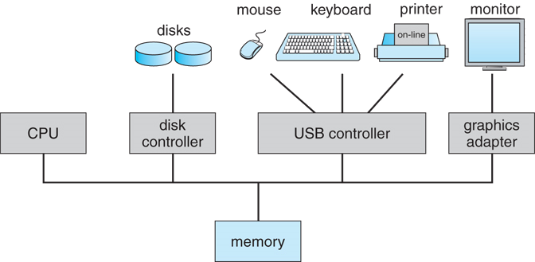
1.2 Cấu trúc phần cứng

Slide 10
1.2.1 Bộ xử lý trung ương (CPU)
Đa số là hệ thống một CPU.
Ngoài ra còn có hệ thống nhiều CPU nhằm:
Tăng thông lượng
Tiết kiệm về quy mô
Tăng độ tin cậy

Slide 11
Bộ xử lý trung ương (CPU)
Chức năng
Điều khiển hoạt động của máy tính
Xử lý dữ liệu
Nguyên tắc hoạt động cơ bản:
CPU hoạt động theo chương trình nằm trong bộ nhớ chính.

Slide 12
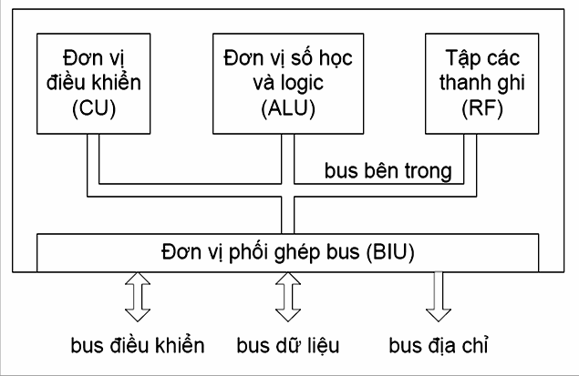
Các thành phần cơ bản của CPU

Slide 13
Các thành phần cơ bản của CPU
Đơn vị điều khiển (Control Unit – CU):
Điều khiển hoạt động của máy tính theo chương trình đã định sẵn.
Đơn vị số học và logic (Arithmetic and Logic Unit – ALU):
Thực hiện các phép toán số học và các phép toán logic trên các dữ liệu cụ thể.
Tập thanh ghi (Register File - RF):
Lưu giữ các thông tin tạm thời phục vụ cho hoạt động của
CPU.
Đơn vị nối ghép bus (Bus interface Unit - BIU):
Kết nối và trao đổi thông tin giữa bus bên trong (internal bus) và bus bên ngoài (external bus)

Slide 14
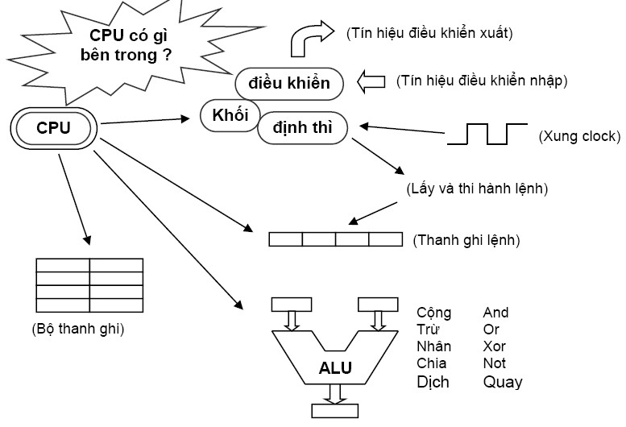

Slide 15
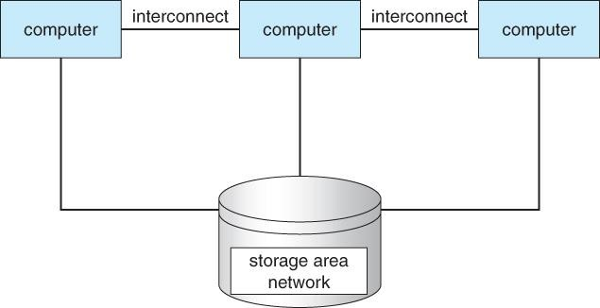
1.2.2 Hệ thống nhóm (Clustered System)
Hệ thống nhóm tập hợp nhiều CPU để thực hiện công việc tính toán.
Được sử dụng để cung cấp các dịch vụ có tính sẵn sàng cao.

Slide 16
1.2.3 Cấu trúc lưu trữ (Storage Structure)
Bao gồm các thanh ghi, bộ nhớ chính, các ổ đĩa từ tính và còn có thể bao gồm bộ nhớ cache, CD-ROM, flash, băng từ, v.v…
Mỗi hệ thống lưu trữ cung cấp các chức năng cơ bản của quá trình lưu trữ một dữ kiện và giữ dữ kiện đó cho đến khi nó được lấy ra sau một thời gian.
Sự khác biệt chính giữa các hệ thống lưu trữ khác nhau nằm ở tốc độ, chi phí, quy mô.

Slide 17
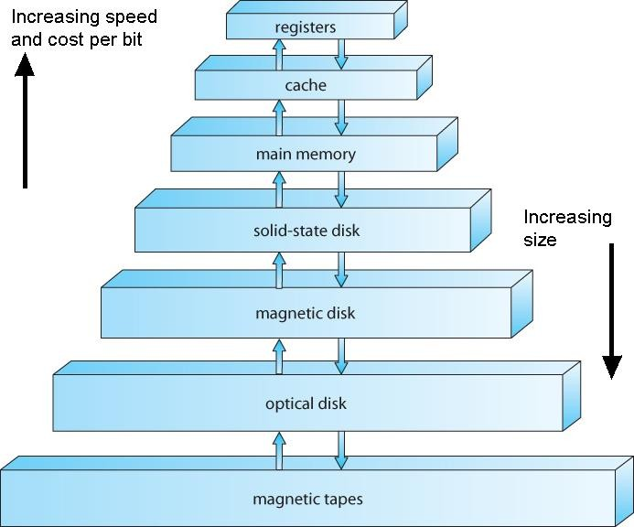
1.2.3 Cấu trúc lưu trữ (Storage Structure)

Slide 18
1.2.4 Cấu trúc I/O
Thiết bị lưu trữ là một trong nhiều loại thiết bị I/O trong máy tính.
Một máy tính thường có nhiều bộ điều khiển thiết bị - device controller (tương ứng nhiều nhiều trình điều khiển thiết bị - device driver).

Slide 19
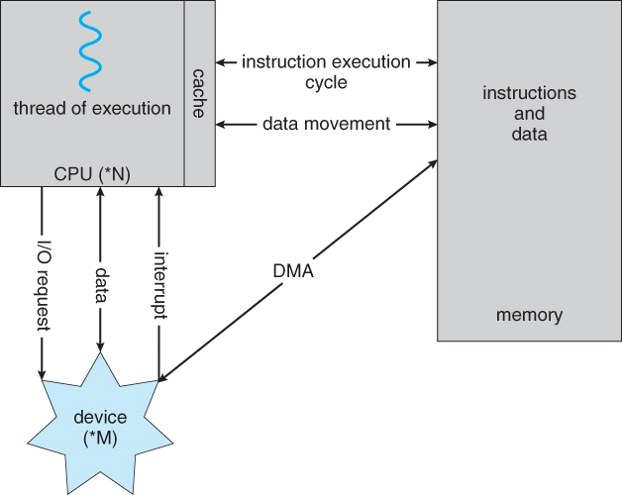
1.2.4 Cấu trúc I/O

Slide 20
1.3 Đa chương và Chia sẽ Thời gian

Slide 21
Đa chương (Multiprogramming)
CPUs vẫn sẽ nhàn rỗi mỗi khi chương trình thực thi cần giao tiếp với thiết bị ngoại vi
Đọc dữ liệu từ đĩa
Hệ thống đa chương theo lô (Multiprogrammed batch systems) ra đời
Nạp nhiều chương trình bộ nhớ cùng một thời gian
Chuyển sang công việc kế tiếp nếu công việc hiện thời đang thực hiện
lệnh I/O
Thiết bị ngoại vi thường chậm hơn trên đĩa (hay bộ nhớ)
Đồng thời thực hiện I/O của chương trình này và tính toán cho chương trình khác
Thiết bị ngoại vi phải là bất đồng bộ
Phải biết khi nào công việc I/O xong: ngắt vs. polling
Tăng khả năng phục vụ của hệ thống, có thể tốn nhiều thời gian hơn để phản hồi
Khi nào thì tốt cho thời gian phản hồi? Khi nào thì xấu cho thời gian
phản hồi?

Slide 22
Chia sẻ thời gian (Time-Sharing)
Vấn đề
Làm sao chia sẻ cùng một máy tính giữa nhiều người dùng và vẫn duy trì giao diện giao tiếp với người dùng
Chia sẻ thời gian
Nối nhiều thiết bị đầu cuối đầu cuối đến một máy tính
Điều phối sử dụng máy tính cho nhiều người dùng
Chuyển đổi phục vụ giữa các chương trình người dùng sao cho đủ nhanh để người sử dụng có thể tương tác với chương trình trong khi chúng đang chạy (máy phải đủ nhanh để tạo cảm giác mỗi người dùng đang dùng máy riêng của mình)

Slide 23
Chia sẻ thời gian (Time-Sharing)
Định thời công việc (job scheduling)
Quản lý bộ nhớ (Memory Management)
Các công việc được hoán chuyển giữa bộ nhớ chính và đĩa
Virtual memory: cho phép một công việc có thể được thực thi mà không cần phải nạp hoàn toàn vào bộ nhớ chính
Quản lý các process (Process Management)
Định thời CPU (CPU scheduling)
Đồng bộ các công việc (synchronization)
Tương tác giữa các công việc ( process communication)
Tránh Deadlock
Quản lý hệ thống file, hệ thống lưu trữ (disk management)
Phân bổ các thiết bị tài nguyên
Cơ chế bảo vệ (protection)

Slide 24
1.4
Hoạt động của Hệ điều hành

Slide 25
1.4. Hoạt động Hệ điều hành
Chế độ hoạt động kép: Để đảm bảo hệ điều hành chạy tốt, phải có khả năng phân biệt giữa việc thực thi mã lệnh của hệ điều hành và việc thực thi mã lệnh của người dùng. Do vậy cần hai chế độ riêng biệt của hoạt động: chế độ người dùng (user mode) và chế độ hạt nhân (kernel mode, còn gọi là chế độ giám sát, chế độ hệ thống, hoặc chế độ đặc quyền).
Timer: Bộ đếm thời gian được dùng để ngăn chặn một chương trình người dùng chạy quá lâu.

Slide 26
CÂU HỎI ÔN TẬP BÀI 1
Hãy cho biết khái niệm hệ điều hành.
Hãy vẽ sơ đồ và mô tả 4 thành phần của hệ thống máy tính.
Hệ thống đa chương là gì?
Hệ thống chia sẻ thời gian là gì?
Sự khác nhau giữa hệ thống đa chương và hệ thống chia sẻ thời gian? Ưu điểm của hệ thống chia sẻ thời gian so với hệ thống đa chương là gì?
Hệ thống chia sẻ thời gian phải giải quyết được gì?

